Slide 1
حل تمرين سيستم عامل
فصل هاي 2 و 3

Slide 2
سوال1
فرض کنيد يک کامپيوتر چند برنامه­اي داريم ودر آن­ کارها داراي ويژگيهاي يکسان هستند. در هر دوره محاسبه (T) براي يک کار، نيمي از وقت براي ورودي/خروجي و نيم ديگر به فعاليت­هاي پردازنده صرف مي­شود. هر کار، در مجموع براي N دوره اجرا مي­شود. فرض کنيد از يک زمانبندي نوبت-گردشي ساده استفاده شده و عمليات ورودي/خروجي و عمليات پردازشي مي­توانند همپوشاني داشه باشد. کميت­هاي زير در نظر بگيريد:
زمان برگشت = زمان واقعي براي تکميل يک کار
توان عملياتي = متوسط تعداد کارهايي که در هر دوره زماني T کامل مي­شوند.
بهره­وري پردازنده = درصدي از زمان که پردازنده فعال (نه در حال حاضر) است.
اين مقادير را براي يک و چهار کار همزمان محاسبه کنيد، با فرض اين که دوره T به روش ورودي/خروجي در ربع اول و چهارم و پردازنده ربع دوم و سوم توزيع گردد.

Slide 3
پاسخ1
براي يک کار:
بهره­وري: چون يک کار است، پردازنده بايد نصف وقت خود را براي I/O و نصف ديگر را براي فعاليت­هاي پردازنده صرف کند. پس بنابراين بهره­وري (منظور از بهره­وري، مدت‌زماني است که پردازنده صرف فعاليت­هاي پردازشي مي­کند) 50% است.
زمان برگشت: هر کار بايد هم مرحله I/O انجام شود هم مرحله پردازشي، پس بنابراين براي يک کار که N دوره انجام گيرد بايد NT زمان صرف شود.
توان عملیاتی: 1/N T
IO | P1 |  |  | P1 | P1 |  |  | P1
PROCESS |  | P1 | P1 |  |  | P1 | P1

Slide 4

پاسخ1
براي چهار کار:
بهره­وري: چون 4 کار است، پردازنده به‌صورت متوالي مي­تواند کارهاي پردازشي را انجام دهد (وقتي منتظر I/O يک فرايند است، کارپردازشي فرايند ديگر را انجام دهد) بنابراين بهره­وري 100% است.
زمان برگشت: در زمان انجام مرحله I/O مي‌توان عمل Process عمل ديگر را انجام داد. $\left(2 ×N−1\right)×T$
توان عملیاتی: $4 /$ $\left(2 ×N+1\right)$
IO | P1 |  | P2 | P1 | P3 | P2 | P4 | P3 | p1
PROCESS |  | P1 | P1 | P2 | P2 | P3 | P3 | P4 | p4

Slide 5
سوال2
درجهت بهينه­سازي استفاده از منابع، سياست هاي زمانبندي يک سيستم اشتراک زماني و يک سيستم چند برنامه­اي دسته­اي را باهم مقايسه کنيد.

Slide 6
پاسخ2
در سيستم چند برنامه‌اي اولويت کار با استفاده بهينه از پردازنده است يعني مي‌توان به‌جاي اتلاف وقت پردازنده به کارهايي از قبيل I/O، از اين وقت براي انجام کارهاي ديگري که در صف منتظرند استفاده کرد.
اما در اشتراک زماني به علت اين‌که چند کاربر بتوانند هم‌زمان از يک سيستم استفاده کنند، هدف پاسخ دادن به همه کاربران است به اين صورت که اگر N کاربر داريم بايد به هر کاربر زمان 1/N را اختصاص داد.

Slide 7
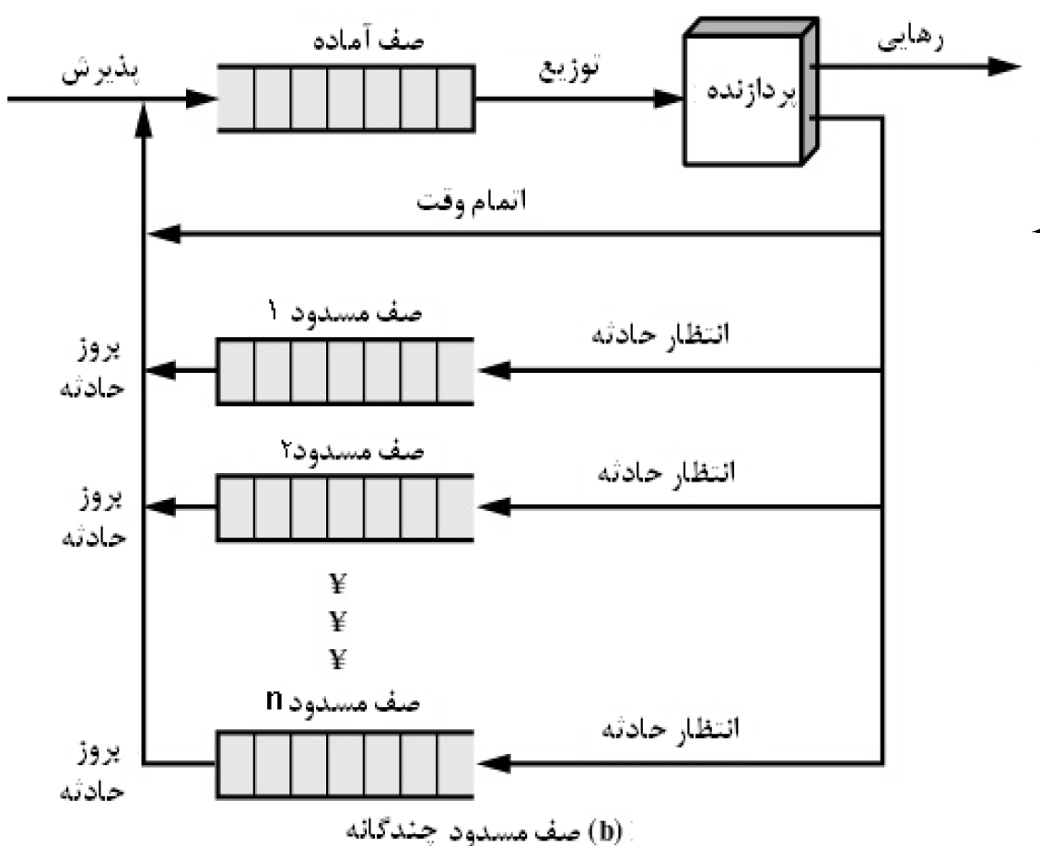
سوال3
بر اساس شکل صف مسدود چندگانه (اسلايد21 فصل 3)، يک فرايند در هرزمان مي تواند فقط در صف يک حادثه باشد.
آيا ممکن است بخواهيد به يک فرايند اجازه دهيد در يک زمان، منتظر بيش از يک حادثه باشد؟ مثال بزنيد.
در اين صورت براي حمايت از اين ويژگي، چه تغييري در ساختار صف بندي مي دهيد؟

Slide 8
پاسخ3
بله، يک برنامه ممکن است درحال پردازش داده هاي گرفته شده از برنامه اي ديگر و ذخيره ي نتايج آن روي ديسک باشد.
اگره داده اي(از برنامه ورودي)، منتظر گرفته شدن توسط اين برنامه باشد، اين برنامه ممکن است ادامه پيداکند تا آن داده را دريافت کرده و روي آن پردازش انجام دهد.
اگر عمليات قبلي نوشتن بر روي ديسک، کامل شده باشد و داده ي پردازش شده اي براي نوشتن روي ديسک آماده باشد، برنامه ميتواند ادامه پيداکند تا داده هارا روي ديسک بنويسد.
ممکن است زماني، برنامه منتظر هردويِ داده ي اضافي از برنامه ورودي و در دسترس بودن ديسک باشد

Slide 9
پاسخ3
پاسخ قطعي ندارد
راه هاي مختلفي وجود دارد، براي مثال:
مي توان يک صف منحصر به فرد در نظر گرفت.
مي توان فرايند را در دو صف جداگانه قرار داد.
در هر دوصورت سيستم عامل بايد جزئيات مربوط به اطلاع دادن به فرايند در مورد وقوع هردوحادثه را کنترل کند.

Slide 10
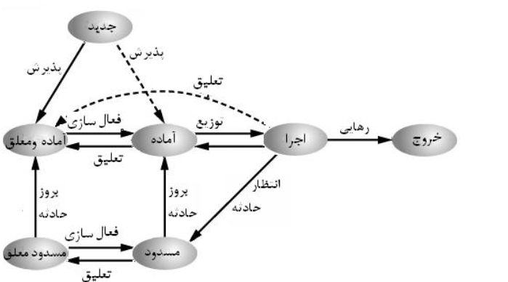
سوال4
براي مدل پردازشي 7 حالته ( اسلايد 26) يک نمودار صف­بندي رسم کنيد .(در نظر گرفتن 2 صف براي دوحادثه مختلف کافي است)

Slide 11
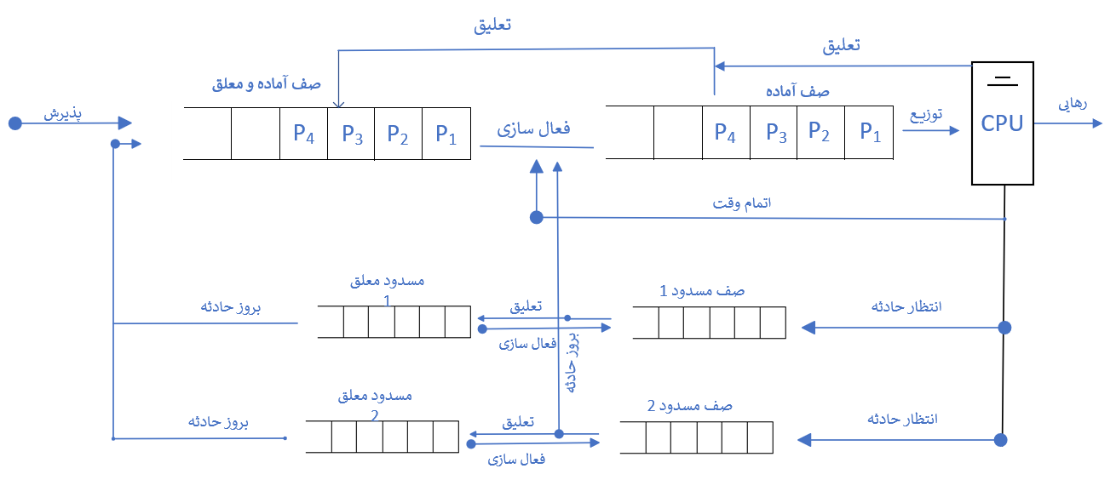
پاسخ4

Slide 12
سوال5
نمودار تغييرحالت سوال قبل را در نظر بگيريد.فرض کنيد زماني است که سيستم عامل، وقت پردازنده را بايد به يک فرايند توزيع کند و فرايند هايي درحالت آماده و درحالت آماده و معلق وجود دارند؛ اولويت زمانبندي حداقل يکي از فرايندهايي که درحالت آماده و معلق است، از اولويت همه ي فرايندهاي حالت آماده بيشتر مي باشد. دو سياست افراطي اين است که :
براي به حداقل رساندن مبادله، هميشه از فرايند هاي آماده براي توزيع وقت پردازنده انتخاب شود.
همواره فرايندي که بيشترين اولويت را دارد انتخاب شود، حتي اگر به معني مبادله باشد، درحاليکه نيازي به مبادله نيست.
سياست ميانه اي در جهت توازن توجه به اولويت و کارايي ارائه نماييد.

Slide 13
پاسخ5
به عنوان مثال:
چند سطح اولویت داریم.
برای انتخاب فرآیند بعدی، هم به اولویت نگاه میکنیم و هم به صف آماده و هم فرآیندهای معلق
فرآیندها را از صف آماده انتخاب میکنیم مگر اینکه یک فرآیند، از فرآیندهای آماده معلق، مثلا دو سطح اولویت بالاتری داشته باشد
مثلا اگر دو فرایند با اولویت یکسان در صف آماده و آماده و معلق وجود داشته باشند، فرایند آماده انتخاب می شود. اما اگر یک فرایند با اولویت 1 در صف آماده و یک فرایند با اولویت 3 در صف آماده و معلق باشد، فرایند آماده و معلق که اولویت بیشتری دارد، انتخاب می شود.

Slide 14
سوال6
تفاوت بين تغيير حالت و تعويض فرايند چيست؟

Slide 15
پاسخ6
تغيير حالت مربوط به فرايند است و مي­تواند در حالت­هاي مختلفي قرار گيرند ازجمله: اجرا، مسدود، آماده و غيره و علت اين اتفاق نيز مي‌تواند شامل درخواست يک منبع، درخواست فرايند پدر، تشخيص سيستم‌عامل براي اجرا يا مسدود کردن آن باشد.
در تعويض فرايند، فرايندي جاي فرايند ديگري قرار مي­گيرد که ممکن است به علت وقفه ورودي خروجي، وقفه ساعت، تشخيص سيستم‌عامل، تله داخلي و غيره باشد.

Slide 16
سوالات تستي
1) اعمال متداول هسته سیستم عامل کدامند؟
الف)مدیریت فرایند، مدیریت حافظه
ب) مدیریت فرایند، مدیریت حافظه، مدیریت فایل ها، مدیریت ورودی/خروجی
ج) مدیریت فرایند، مدیریت حافظه، مدیریت ورودی/خروجی، اعمال حمایتی مانند فرایند وقفه، حسابداری و نظارت✓
د)فرایند وقفه، همگام سازی فرایند ها، مدیریت ورودی/خروجی
Notes:
زمان بندی پایه ای

Slide 17
سوالات تستي
2) تفاوت اصلی سیستم چندپردازنده و چند برنامه ای این است که در سیستم چند پردازنده:
الف)حافظه اصلی بین برنامه ها مشترک است.
ب)ورودی به صورت دسته ای، کارها را دریافت می کند.
ج)وقت پردازنده بین فرایند های مختلف تقسیم می شود.
د)چند پردازنده به صورت هم زمان فعال هستند. ✓

Slide 18
سوالات تستي
3) فرض کنید فرایند A در حالت اجرا و فرایند B که اولویت بالاتری دارد ،مسدود است.اگر سیستم عامل دریابد حادثه ای که B متتظرش بوده اتفاق افتاده است، آنگاه فرایند B به چه حالتی تغییر می کند؟(سیاست زمانبندی کوتاه مدت براساس اولویت غیرانحصاری است)
الف) فرایند B به حالت اجرا تغییر می کند.
ب) ابتدا فرایند B به حالت آماده تغییر می کند و سپس سیستم میتواند فرایند A را وقفه داده و به حالت مسدود ببرد و فرایند B را به حالت اجرا درآورد.
ج) ابتدا فرآیند B به حالت آماده تغییر میکنم و سپس سیستم می تواند فرایند A را به حالت آماده و فرآیند B را به حالت اجرا در آورد✓
د) فرایند B فقط به حالت آماده تغیر می کند و فرایند A به هیچ وجه تغییر نخواهد کرد.

Slide 19
سوالات تستي
4) در چه زمانی فرایندی از حالت اجرا به حالت آماده و معلق تغییر می کند؟
الف) چنین تغییر حالتی امکان ندارد.
ب) زمانی که فرایند جاری، زمان منظورشده اش تمام شده باشد، از حالت اجرا به حالت آماده منتقل می شود مگر به حافظه اصلی بیشتری احتیاج باشد و فرایند جدید از اولویت بیش تری برخوردار باشد. آنگاه به حالت آماده و معلق تغییر می نماید. ✓
ج) زمانی که فرایند جاری زمان منظور شده اش تمام شود.
د) این فرایند توسط عاملی در حالت معلق گذاشته می شود تا از اجرای آن جلوگیری گردد.

